Slide 1
Smart Construction Design3D 2024.9.3(予定)リリース版について

Slide 2
リリース項目一覧
Smart Construction Design3Dのアップデートについて、以下の日程・内容にてリリースをいたします。
システムメンテナンスの為、下記日程は該当するサービスのお取扱いができなくなります。
（※リリース日程・時間帯・内容については、状況に応じ変更する場合がございます。予めご了承ください）
日程：日本時間 9月3日(火) 19:00～21:00
NO. | 機能 | 概要 | 詳細
1 | ビュー状態保存 (機能改修) | 点群データ、設計データの表示状態の保存 | 点群データ、設計データを3Dビュー上に表示したままプロジェクトを閉じた場合、表示している点群データ、設計データを記録しておき、次回同じプロジェクトを開いた時に表示していた点群データ、設計データを自動で3Dビュー上に表示するよう改修されました。
2 | 線形データ(不具合改修) | 線形データ表示/非表示の不具合の改修 | 線形データを表示し断面を表示した後に、その線形データを非表示にしたり断面を非表示にすると再度表示にすることができない不具合について改修されました。
3 | 線形データ(不具合改修) | 線形作成にて断面線の角度が直角になっていない不具合の改修 | すべての点がBP及びEPと同様の断面線の角度（点から伸びる線分に対して直角）になっているため、下図のように変化点に対して直角になるように改修されました。
※No.3の不具合について、既存の線形データに改修内容を反映させるため、
線形データの三点リーダ＞「断面の編集」＞「編集」の操作をお願いします。
お手数ですがご対応お願いいたします。

Slide 3
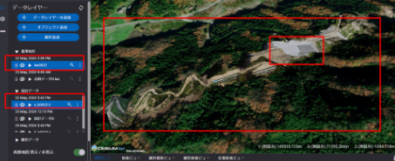
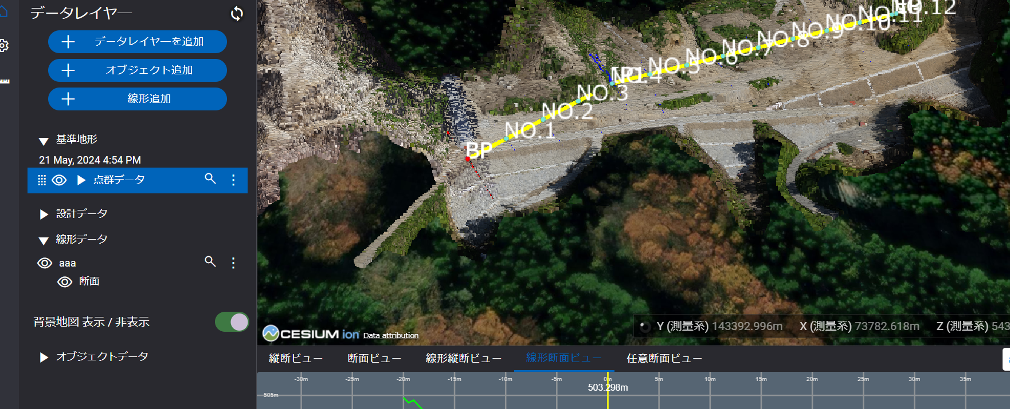
リリース項目一覧
NO. | 対象機能 | 概要
1 | ビュー状態保存 (機能改修) | 概要：点群データ、設計データの表示状態の保存 詳細：点群データ、設計データを3Dビュー上に表示したままプロジェクトを閉じた場合、表示している点群データ、設計データを記録しておき、次回同じプロジェクトを開いた時に表示していた点群データ、設計データを自動で3Dビュー上に表示するよう改修されました。
2 | 線形データ (不具合改修) | 概要：線形データ表示/非表示の不具合の改修 詳細：線形データを表示し断面を表示した後に、その線形データを非表示にしたり断面を非表示にすると再度表示にすることができない不具合について改修されました。
表示/非表示の挙動が正しくなるよう改修

Slide 4
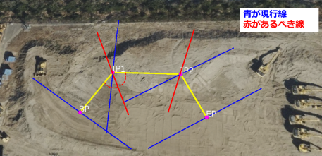
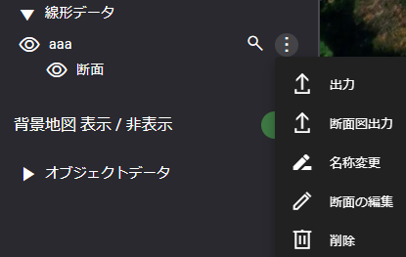
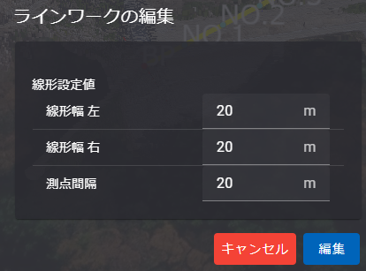
リリース項目一覧
NO. | 対象機能 | 概要
3 | 線形データ (不具合改修) | 概要：線形作成にて断面線の角度が直角になっていない不具合の改修 詳細：すべての点がBP及びEPと同様の断面線の角度（点から伸びる線分に対して直角）になっているため、下図のように変化点に対して直角になるように改修されました。
※No.3の不具合改修に伴い以下のご対応をお願いいたします。
既存の線形データは、線形データの三点リーダ＞「断面の編集」＞「編集」の操作により
本改修が反映されます。

Slide 5
EOF

